Slide 1
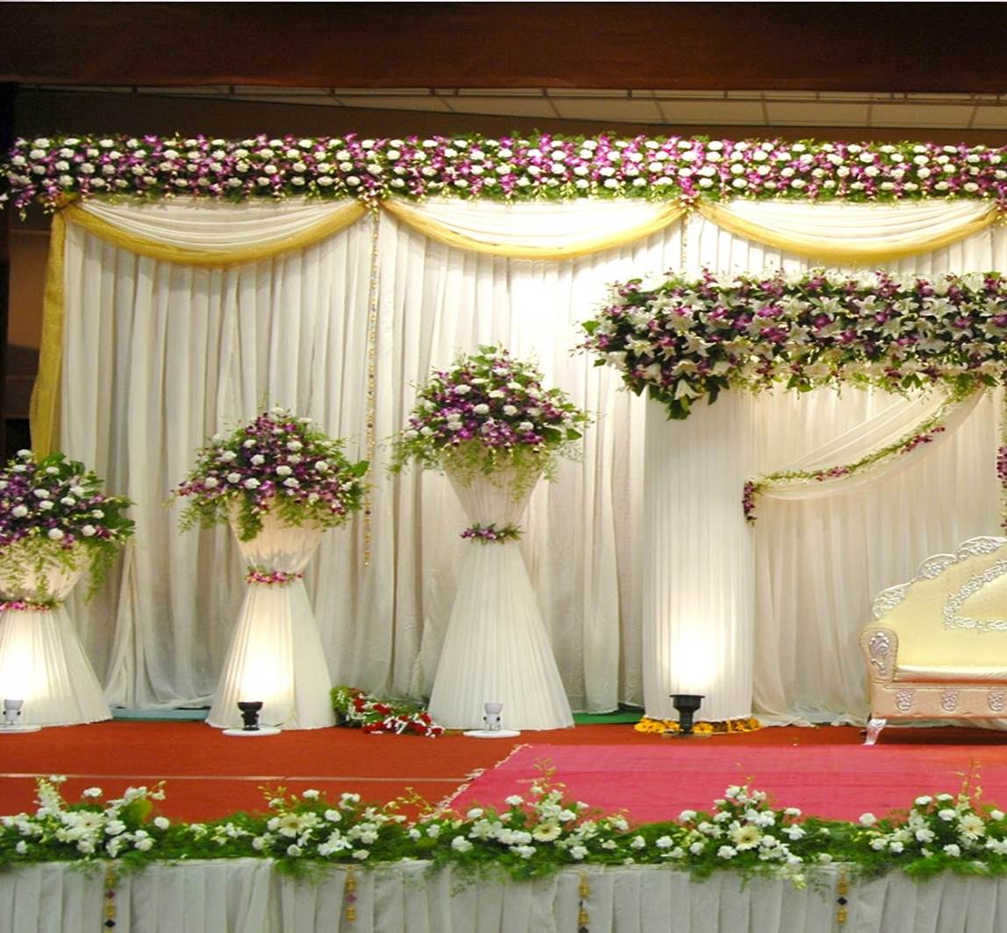
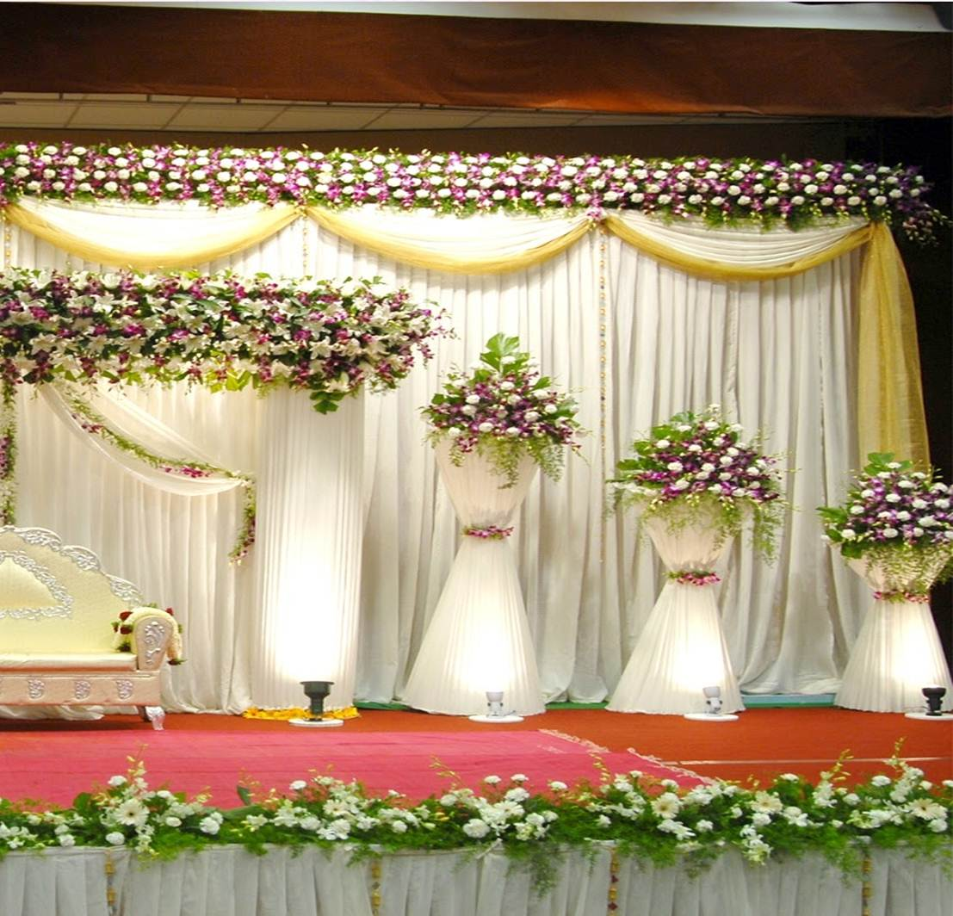

Slide 2
শ্রেনীঃ ৭ম
বিষয়ঃ আরবি সাহিত্য ১ম পত্র
সময়ঃ ৪৫ মিনিট
তারিখ – ০০/০০/০০০০
মোঃ মোস্তাফিজুর রহমান সহসুপার
কাদিপুর ও নারায়ন পুর দাখিল মাদরাসা
পোরশা, নওগাঁ।

Slide 3
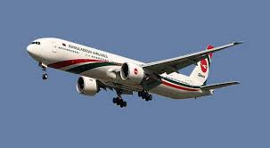
আজকের পাঠ
গতির যুগে মানুষ।

Slide 4
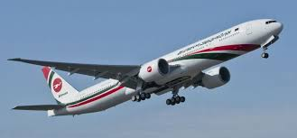
উপস্থাপন
আগে মানুষ কিভাবে চলাচল করত?
এখন কিভাবে চলে
গরুর গাড়িতে
বিমানে

Slide 5
শিখন ফল
১। শব্দার্থ লিখতে পারবে।
২। নচ থেকে চারটি মাজি মারুফের ছিগা মোজারে মারুফ এ রুপান্তর করতে পারবে।
৩। কিসের মাধ্যমে মানুষ এ যুগ কে দ্রুততার যুগে পরিনত করতে সক্ষ্ম হয়েছে।

Slide 6
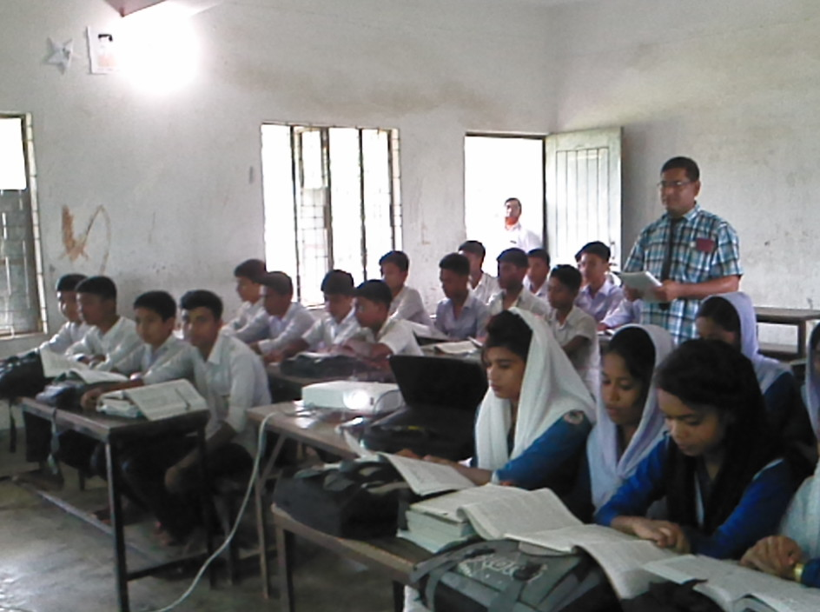
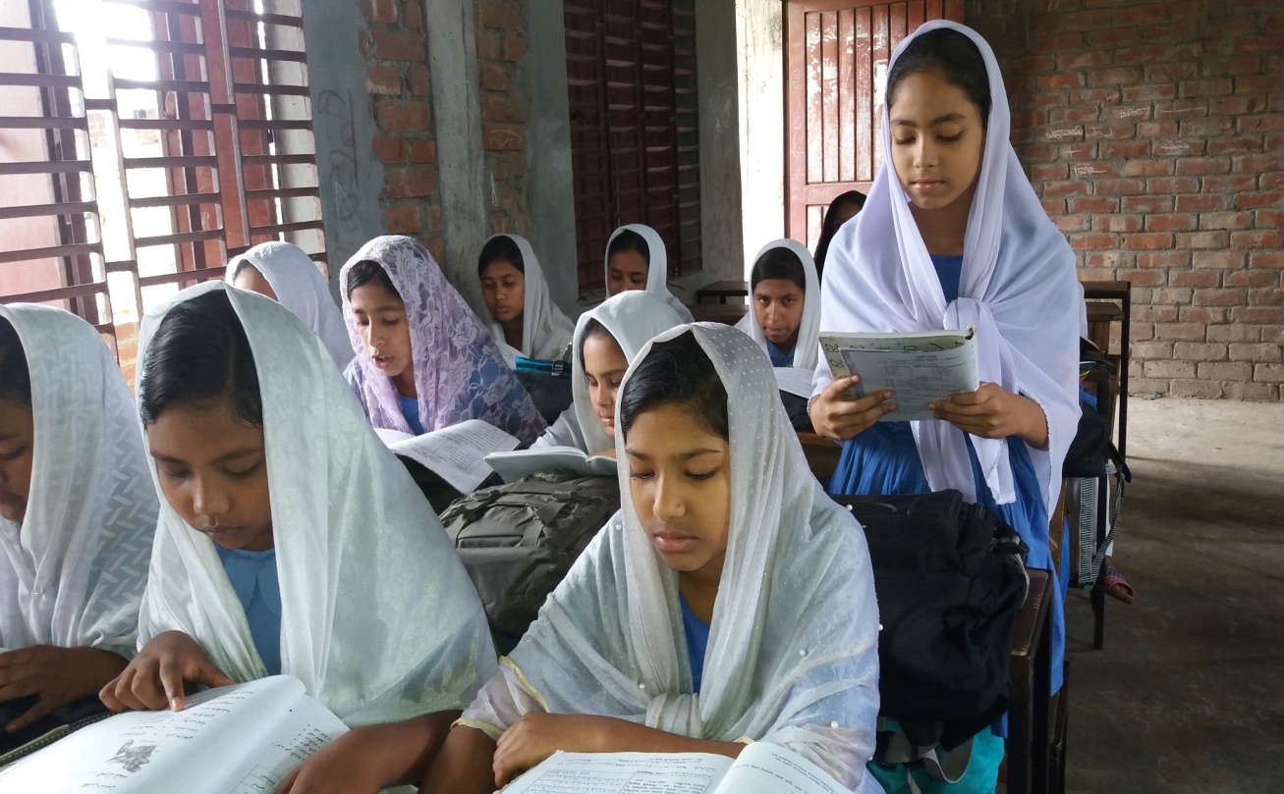
আদর্শ পাঠ
সরব পাঠ

Slide 7
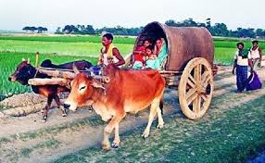
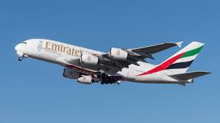
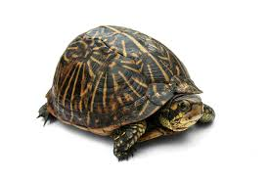
كان الناس وما يزالون يتحدثون عن السرعة والبطء
মানুষ সর্ব্দা ধীর গতি ও দ্রুত গতি নিয়ে আলোচনা করে থাকে।
وكانوا يجعلون السلحفاة مثلا لليطء – والريح مثلا للسرعة
তারা কচ্ছবকে ধীর গতির উদাহরন এবং বাতাস কে দ্রুতগতি উদাহরনহিসেবে নির্ধারন করে।

Slide 8
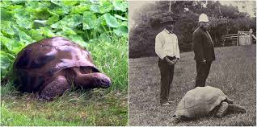
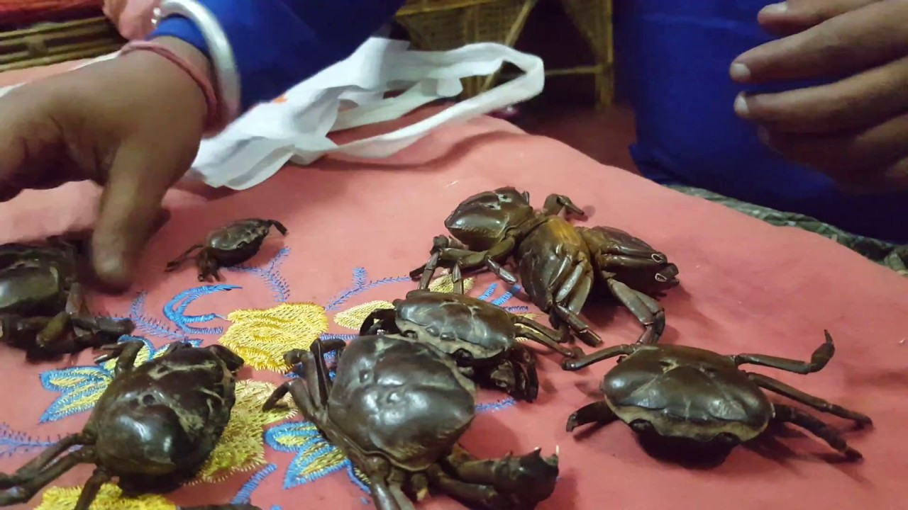
وقد بحث بعض العلماء عن هذا الامر في المخلوقات
কোন কোন বৈজ্ঞানিক সৃষ্টি জীবের এ বিষয় সম্পর্কে গবেষনা করেছেন।
فتبين لهم ان القواقع اشد بطءا من السلحفاة
অতপর তাদের নিকট প্রকাশ পেলো যে কাকড়া কচ্ছব থেকে অধীক ধীর গতি সম্পর্ন।

Slide 9
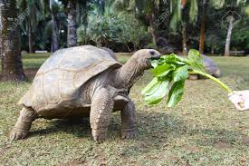
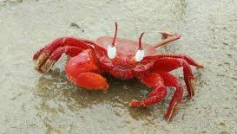
ففي الساعة الواحدة تقطع السلحفاة سبعين ميرا اذا تابعت السير
ফলে কচ্ছব যখন পথচলা অব্যাহত রাখে তখন সে ঘন্টায় ৭০ মিটার পথ অতিক্রম করতে পারে ।
اماالقوقعة فلايزيد ماتقطعه في الساعة علي خمسة امتار
কিন্তু কাকড়া ঘন্টায় যে পথ অতিক্রম করতে পারে তা ৫ মিনিটের বেশি হবেনা ।

Slide 10
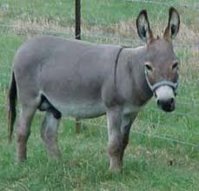
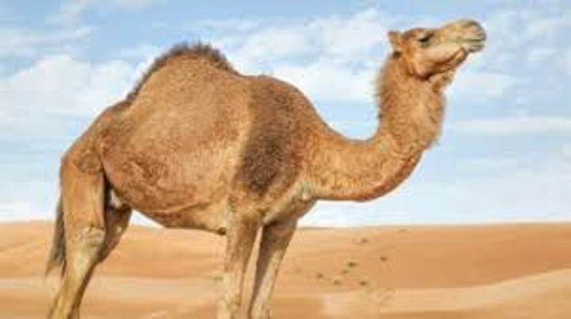
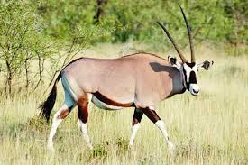
وتبين لهم ان الحمار والابل ونحوها ليست اسرع الحيوانات
তাদের কাছে আরও প্রকাশ পেল যে গাধা উঠ এবং অন্যান্য প্রানী অতি দ্রুত গামি প্রানী নয়।
لان الحيوانات البرية كالغزال ونحوها لها سرعة عظيمة واسرع منها الطيور الجارحة
কেননা স্থলচর প্রানিদের মধ্যে যেমন হরিন ও তদনুরুপ প্রানীর রয়েছে খুব দ্রুত গতি।আর শিকারি পাখি সমুহ এগুলোর চেয়ে দ্রুত গতি সম্পুর্ন।

Slide 11
একক কাজ
مايزالون
বিচ্যুত হয় না
يتحدثون
আলোচনা করে
يبتكرون
আবিস্কার করে
سخر
সে তৈ রী করেছে

Slide 12
জোড়ায় কাজ
বোর্ডের কাজ।
২। নচ থেকে চারটি মাজি মারুফের ছিগা মোজারে মারুফ এ রুপান্তর কর।
علم
بلغ
جعل
حدث
يعلمون
يبلغون
يجعلون
يتحدثون

Slide 13
দলিয় কাজ
س: استطاع الانسان ان يجعل هذا العصر عصر السرعة ؟
৩। কিসের মাধ্যমে মানুষ এ যুগ কে দ্রুততার যুগে পরিনত করতে সক্ষ্ম হয়েছে।
الجواب: استطاع الانسان ان يجعل هذا العصر بابتداعوالطيارات

Slide 14
মূল্যায়ন
কোনটি বেশি ধীর গতি সম্পুর্ন?
আবার চেষ্টা করো।
আবার চেষ্টা করো।
উত্তর সঠিক হয়েছে।
আবার চেষ্টা করো।
البقرة
السلحفاة
القوقعة
الغنم

Slide 15
বাড়ির কাজ
আলোচ্য অংশের সারকথা বারী থেকে পড়ে আসবে।

Slide 16
ধন্যবাদ

